Slide 1
Saint-gobain Модульные конструкции + BIM Казань

Slide 2

КЛЮЧЕВЫЕ ПОКАЗАТЕЛИ Сен-гобен в мире
Объем продаж в 2015 г.
€39,6 млрд.
Более 170 000 сотрудников
98 национальностей
Операционная деятельность в 66 странах
Более 4 000 торговых точек
Более 80% продаж
на рынке Нabitat:
строительство, реконструкция, различные объекты инфраструктуры
и инженерные сооружения
Одна из100 крупнейших индустриальных компаний в мире.
Около 950 производственных площадок
История «Сен-Гобен» насчитывает более
350 лет

Slide 3
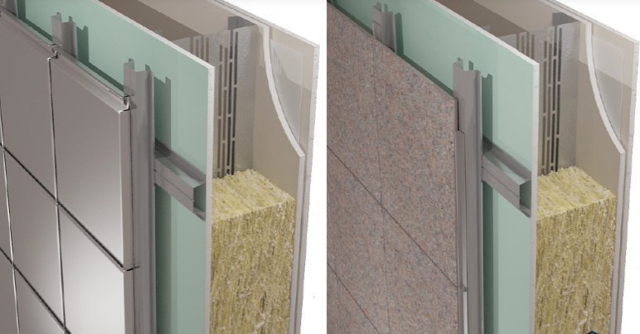
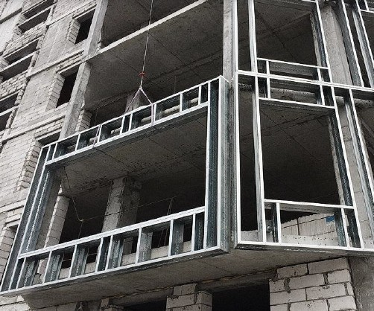
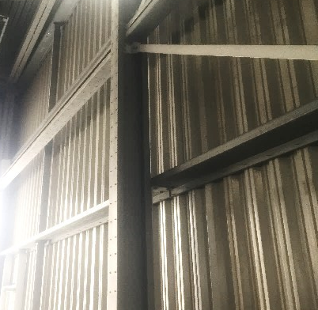
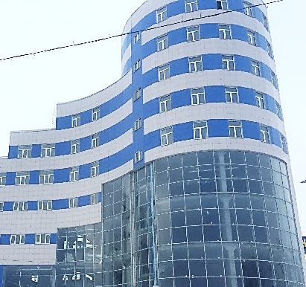
МОДУЛЬНЫЙ КАРКАСНЫЙ ФАСАД
ПРЕИМУЩЕСТВА СИСТЕМЫ:
Малый вес конструкции;
Нет необходимости использовать для монтажа башенные краны
Конструкция фасадного модуля собирается на месте;
Возможность устройства утеплителя изнутри сооружения;
Просечки в стальных профилях исключают образование мостиков холода. Хорошая теплотехника конструкции
Возможность ремонта и демонтажа

Slide 4
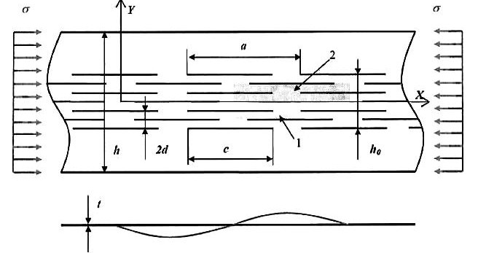
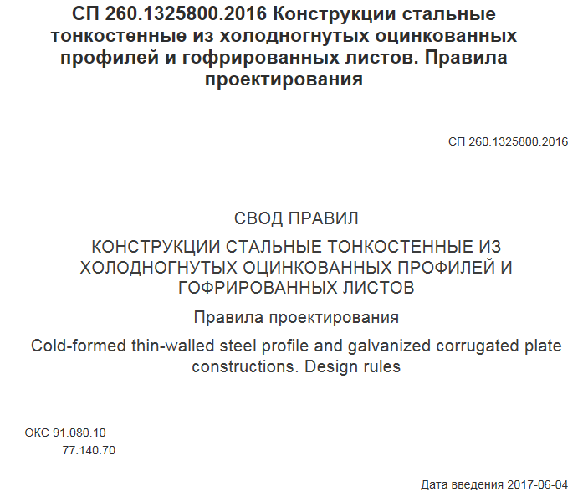
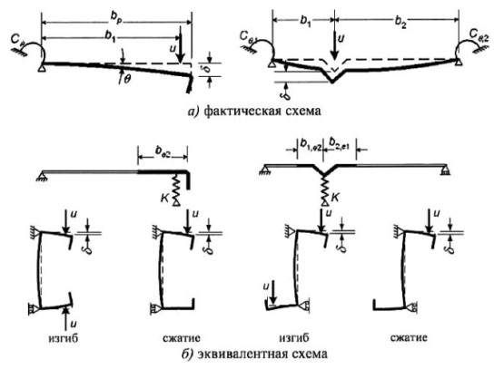
СП 260.1325800.2016
Возможность проектирования в соответствии СП

Slide 5
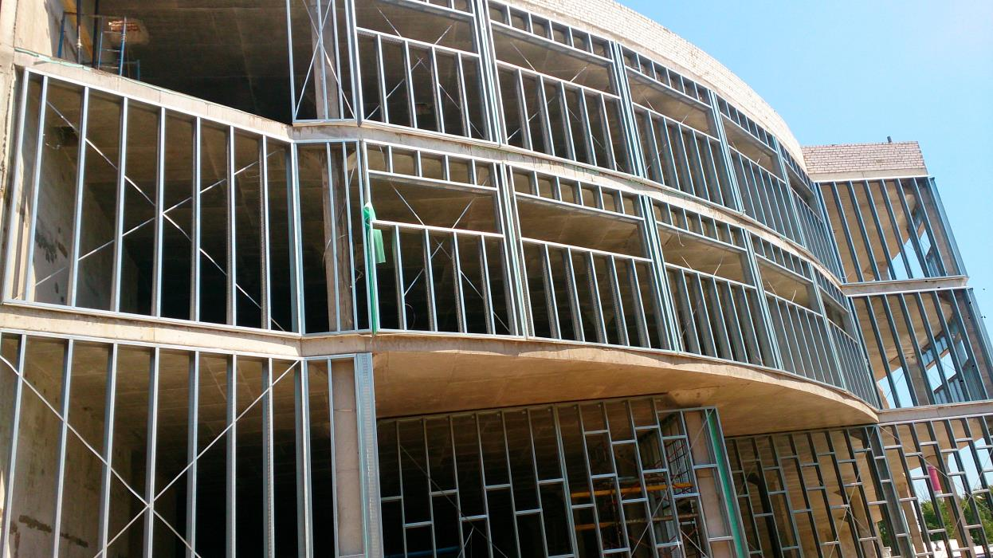
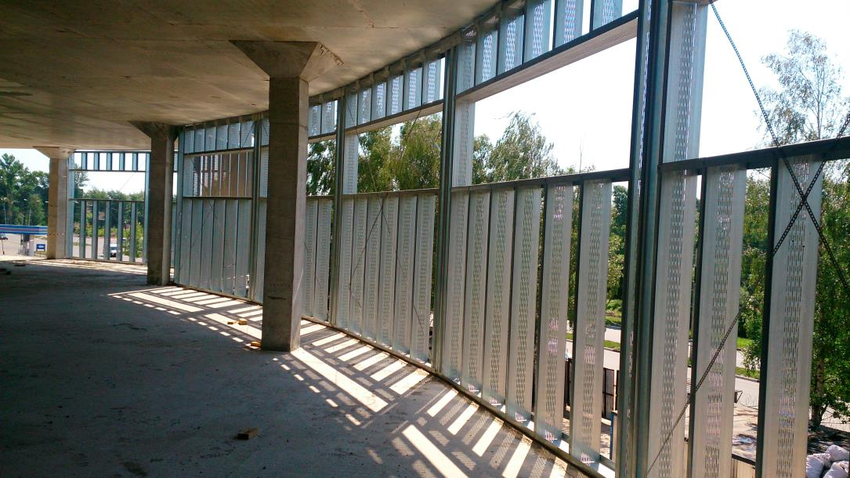
Возможный вариант исполнения конструкции

Slide 6
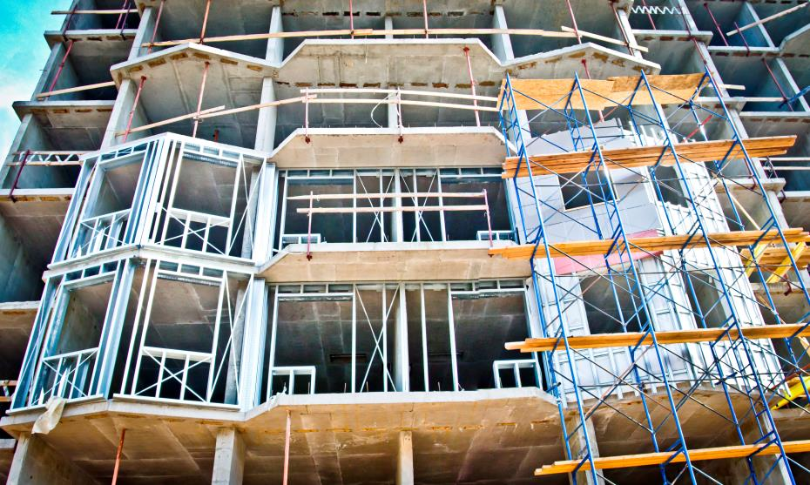
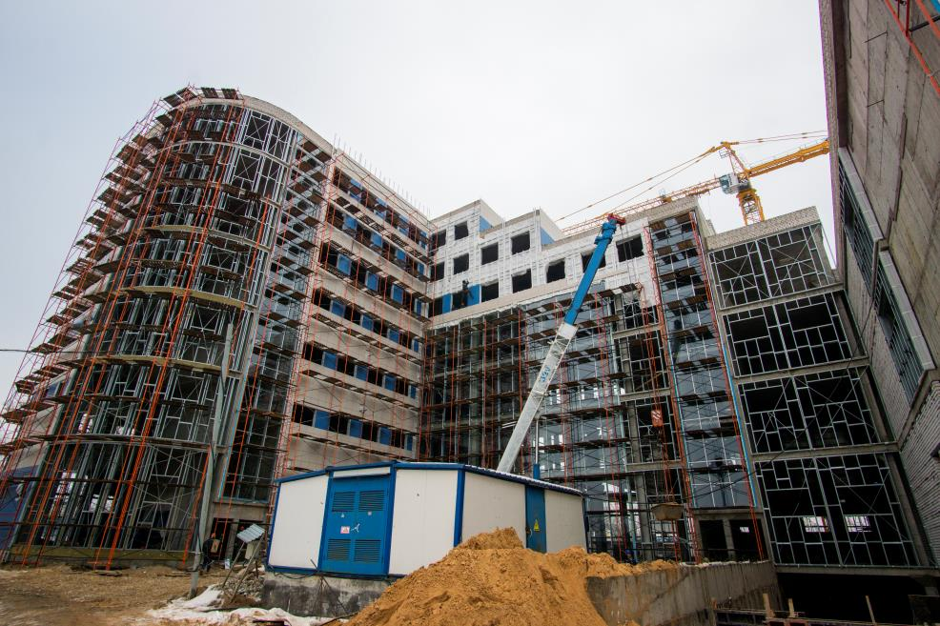
Варианты установки

Slide 7
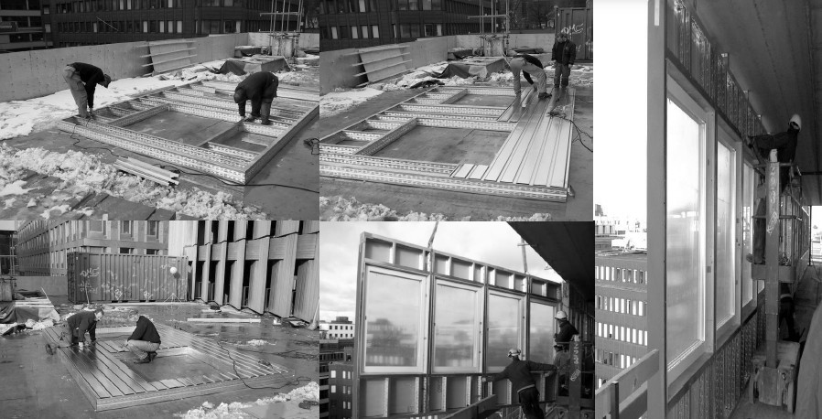
Вариант Сбора на строительной площадке , на уровне земли

Slide 8


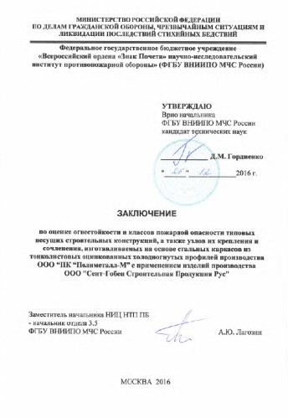
Тесты системы
Прочностные тесты
Тесты на сейсмику
1 month
01.04
Получение заключения по возможности применения 1 степень огнестойкости
1 month
Заключение по возможности применения 2 степень огнестойкости уже имеется

Slide 9
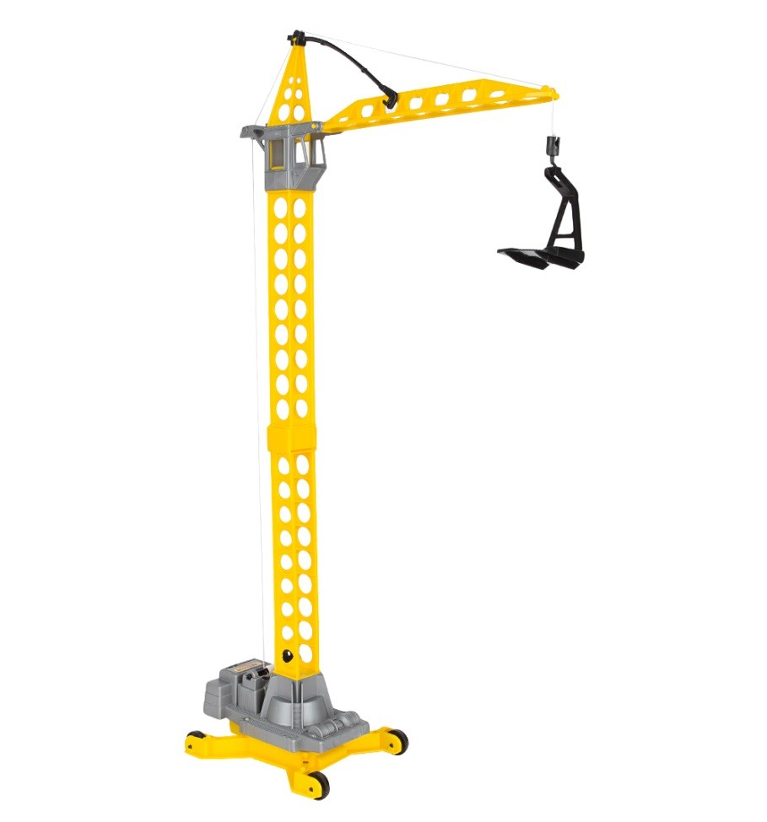
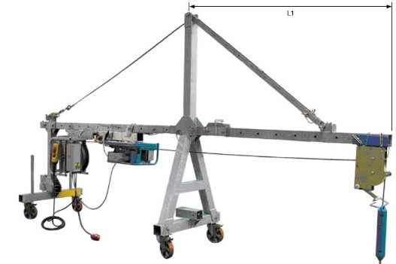
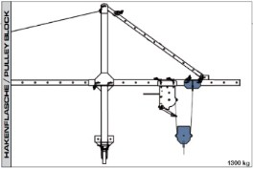


утепление
Сборка на площадке, а не на этаже

Slide 10
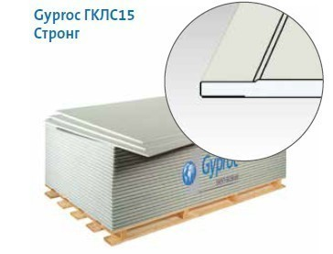
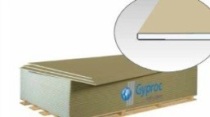
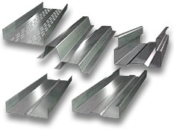

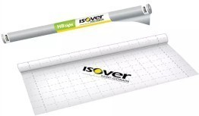
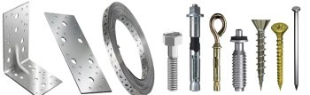

Состав конструкции
Внешний слой | Профиль | Теплоизоляция | Крепление и пленки | Внутренний слой

Slide 11
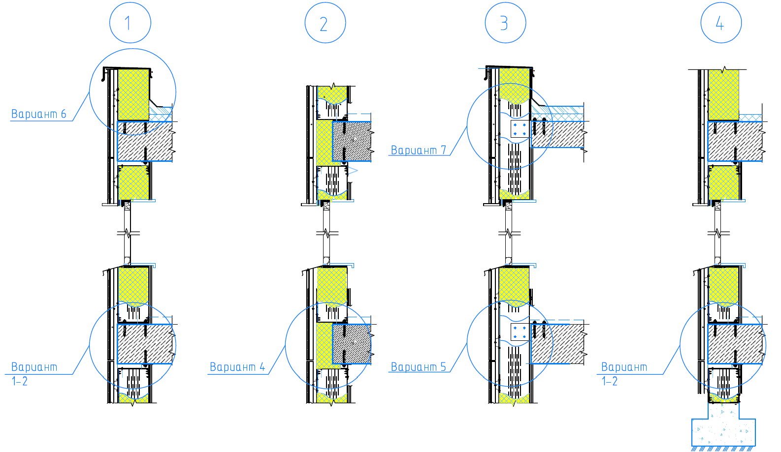
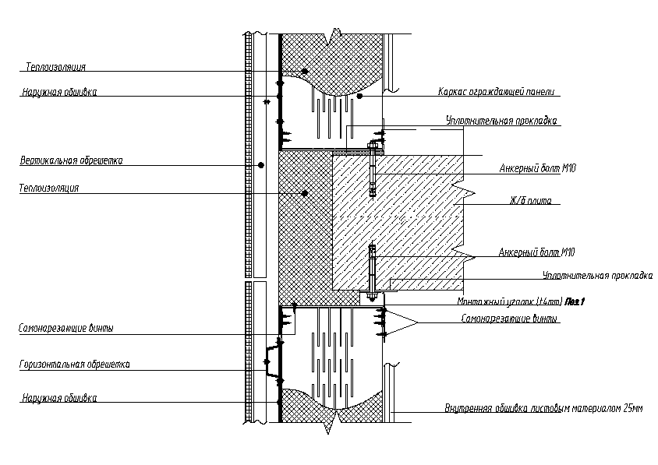
Принципиальные узлы и схемы опирания

Slide 12

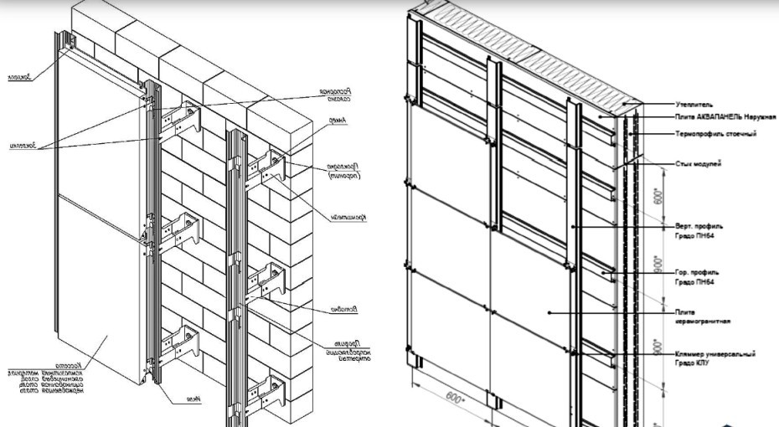
Сравнение стоимости обьект
White hills
 | Наименование этапов работ | Вариант №2 Каркасно - обшивная стена с каркасом из ЛСТК ( термопрофиль 200мм)+ внутренняя отделка 2 слоя ГВЛ (2х 12.5мм), общая толщина стены(без толщины фасада) 225 мм |  | Вариант №3. Навесная фасадная система с наружным утеплением пенобетонных блоков(200 мм) с оштукатуриванием внутренней поверхности блоков, общая толщина стены (без толщины фасада) 550мм
 |  | материал | работа | материал | работа
1 | Монтаж клинкерной фасадной плитки ( камня) | 1350 | 1100 | 1350 | 1100
2 | Монтаж направляющих для крепления клинкероного камня | 610 | 220 | 610 | 320
3 | Монтаж гидро-ветро защитной мембраны | 46 | 35 | 86 | 65
4 | Установка наружной обшивки КОС из АКВАПАНЕЛЬ Наружная 12.5 мм Работы производятся при сборке КОС до монтажа модулей. | 710 | 230
5 | Монтаж утеплителя. Для вариантов 1 и 2 - изнутри помещения после монтажа КОС, для варианта 3- снаружни каменной кладки на кронштейны НФС с лесов или люлек | 240 | 180 | 475 | 370
 | Монтаж системы сфтк
6 | Монтаж каркаса ЛСТК , предварительная сборка готовых фрагментов стен в точные размеры, крупные форматы ( возможен модуль вертикальной ориентации на 2 этажа) | 850 | 440
7 | Монтаж кронштейнов, дюбелей и вертикальной подсистемы для НФС |  |  | 905 | 560
8 | Монтаж пенобетонных блоков толщиной 200мм |  |  | 680 | 480
9 | Оштукатуривание стены изнутри |  |  | 120 | 360
10 | Монтаж газосиликатного блока 600 х250 мм толщиной 50 мм
11 | Монтаж внутренней обшивки КОС из листов ГВЛ 2 слоя | 170 | 350
12 | Монтаж пароизоляционного слоя | 45 | 90
13 | ВСЕГО : Стоимость материалов и работ | 4021 | 2700 | 4226 | 3255
14 | Общая стоимость за 1 кв.м. стены | 6721 |  | 7481
Только материалы и работа
Без учета производства работ
Орган. площадки

Slide 13
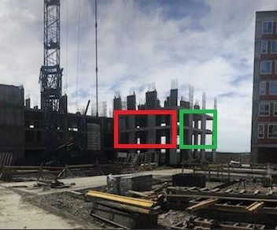
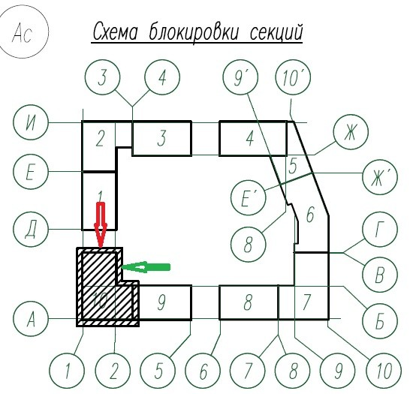
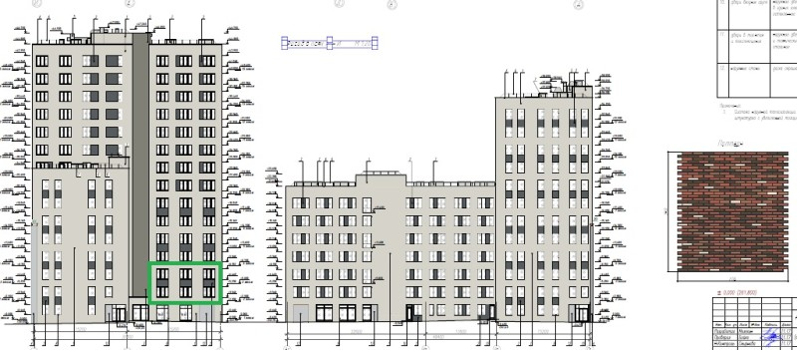
Тест в Екатеренбурге
Saint-Gobain
Test installation on 2th and 3th floors

Slide 14
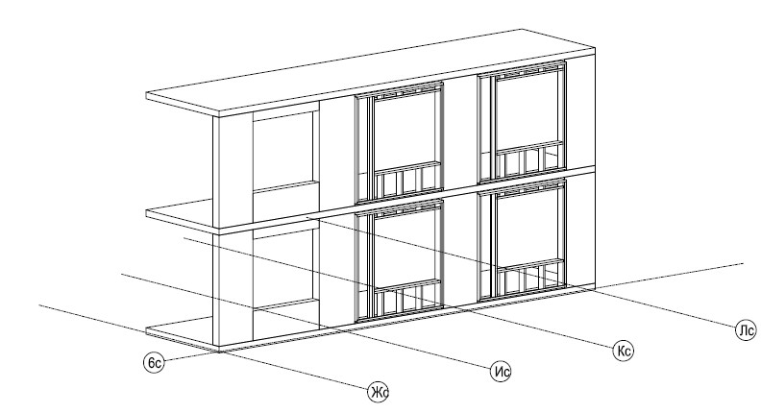
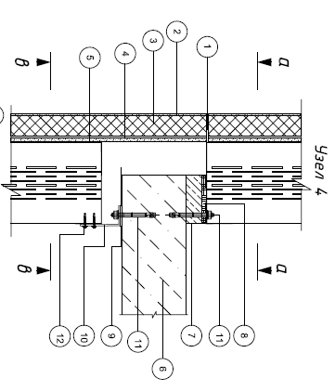
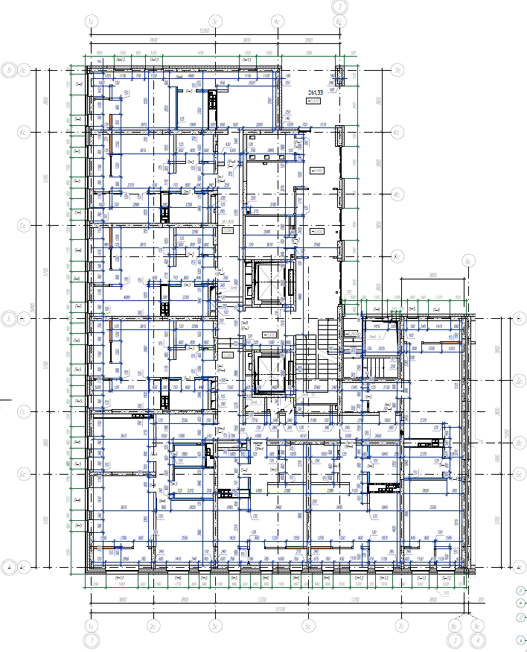
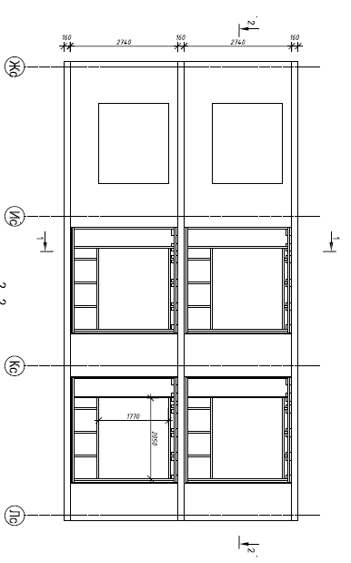
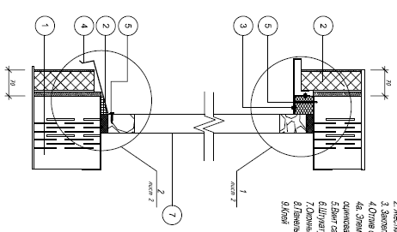
Drawings for production

Slide 15
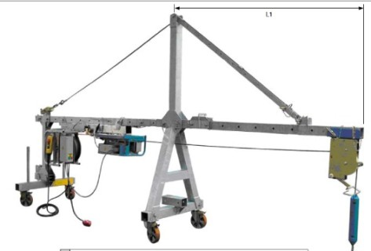
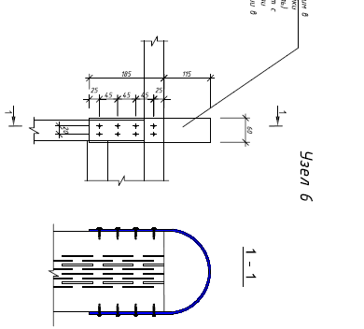
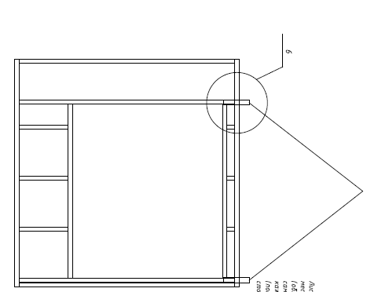
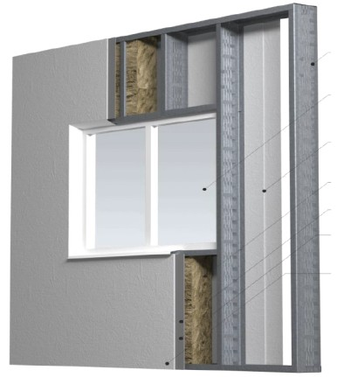

Slide 16
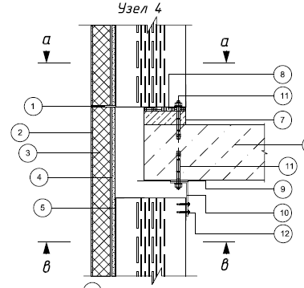
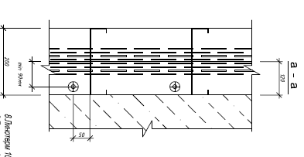
Weber.therm comfort
Isover Штукатурный Фасад
Isover Каркас П37
Gyproc 2х Стронг
Weber 5000
Weber JS
Weber Lr+

Slide 17
SG «Design –studio»

Slide 18

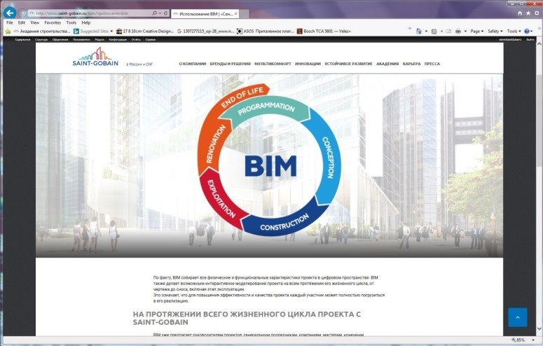
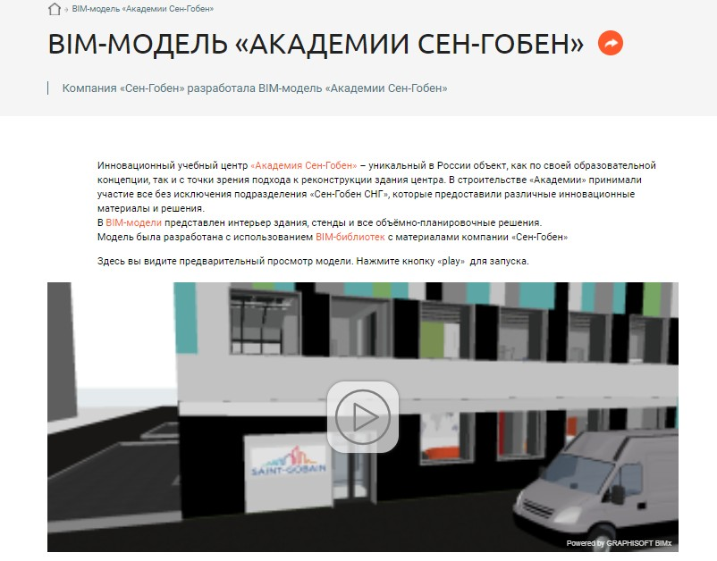
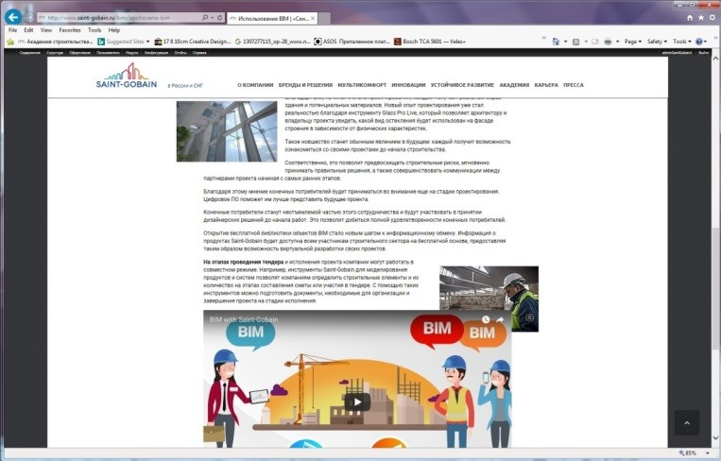
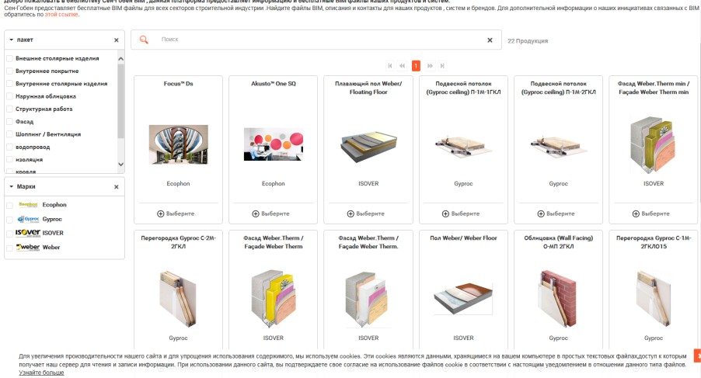
www.saint-gobain.ru/bim

Slide 19
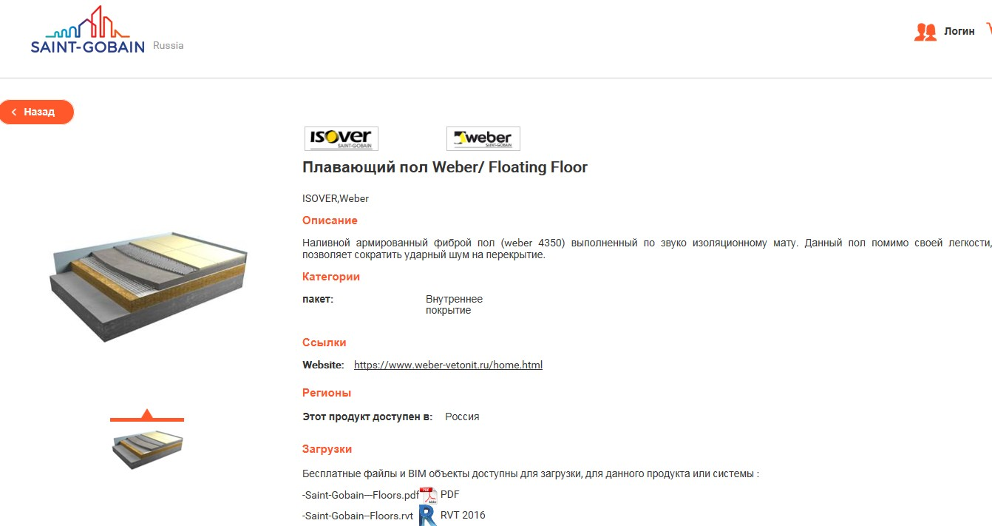

Slide 20
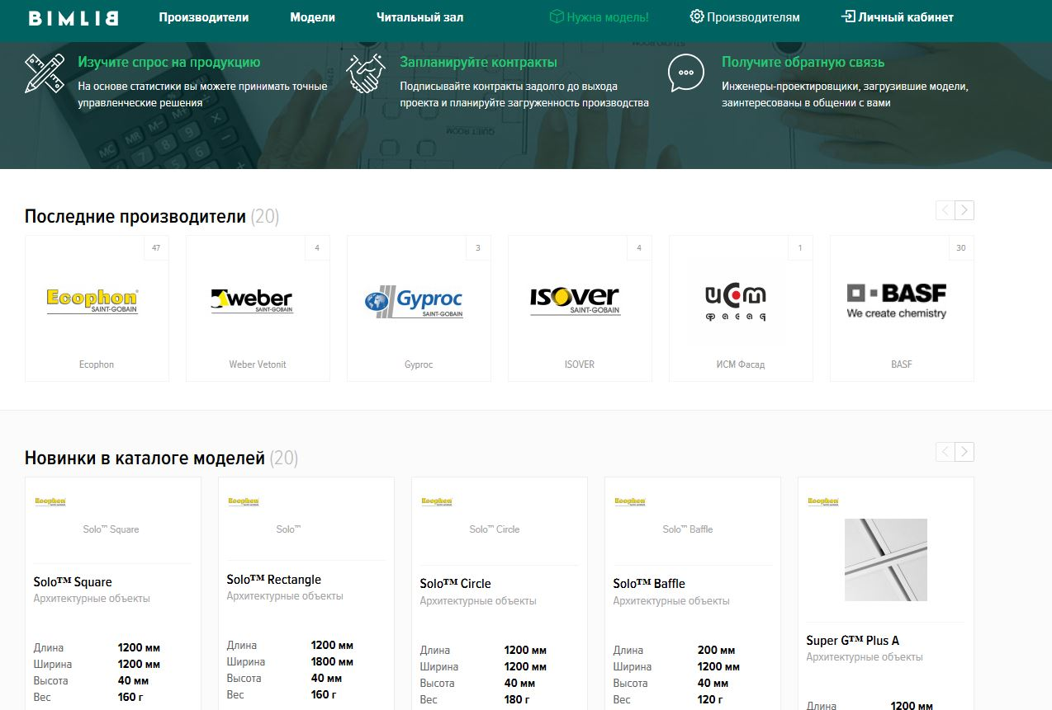
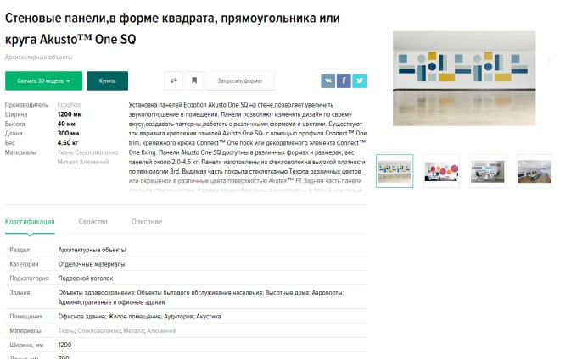
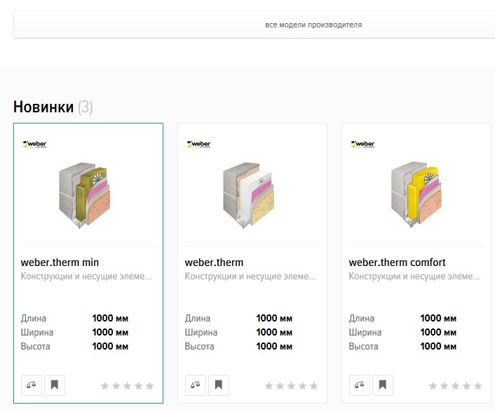
Стартовая страница
https://bimlib.ru/manufacturer/ecophon/894/

Slide 21

Ecophon и isover в top 15th BIM библиотек года 2017, ПОрТАЛА bimlib

Slide 22
Спасибо за внимание

